Slide 1

Tiết 49: Ôn tập chương III – Thống kê

Slide 2


I
ÔN TẬP LÝ THUYẾT

Slide 3
Tóm tắt kiến thức
Điều tra về một vần đề (dấu hiệu)
Thu thập số liệu thống kê
- Bảng số liệu TKBĐ
- Các giá trị khác nhau của dấu hiệu
- Tần số của mỗi giá trị
Bảng “tần số”
Biểu đồ
Số trung bình cộng
- Mốt của dấu hiệu
Ý nghĩa của thống kê trong đời sống

Slide 4




II
CÁC DẠNG BÀI TẬP
Khai thác thông tin từ bảng số liệu
thống kê ban đầu
1
2
Lập bảng tần số
Tính số trung bình cộng
3
Tìm mốt của dấu hiệu
4
Dựng biểu đồ và đọc biểu đồ
5

Slide 5
III
BÀI TẬP

Slide 6
Bài tập 1: Điểm một bài kiểm tra của một nhóm học sinh
được ghi lại như sau:
4 | 6 | 7 | 9 | 10
10 | 8 | 8 | 7 | 7
  Chọn đáp án đúng.
  Dùng các số liệu trên để trả lời các câu hỏi sau:
  Câu 1. Dấu hiệu điều tra là:
    A. Bài kiểm tra của mỗi học sinh
    B. Điểm bài kiểm tra của mỗi học sinh
    C. Cả A và B đều đúng
    D. Cả A và B đều sai

Slide 7
Bài tập 1: Điểm một bài kiểm tra của một nhóm học sinh
được ghi lại như sau:
4 | 6 | 7 | 9 | 10
10 | 8 | 8 | 7 | 7
  Chọn đáp án đúng.
  Câu 2. Số các giá trị của dấu hiệu là:
    A. 7 B. 8 C. 9 D. 10
  Câu 3. Số các giá trị khác nhau của dấu hiệu là:
    A. 7 B. 6 C. 5 D. 4
  Câu 4. Tần số của giá trị 7 là:
    A. 2 B. 5 C. 3 D. 4

Slide 8
Bài tập 1: Điểm một bài kiểm tra của một nhóm học sinh
được ghi lại như sau:
4 | 6 | 7 | 9 | 10
10 | 8 | 8 | 7 | 7
  Chọn đáp án đúng.
  Câu 5: Bảng tần số nào sau đây đúng ?
A.
Giá trị (x) | 4 | 6 | 7 | 8 | 9 | 10
Tần số (n) | 1 | 1 | 2 | 3 | 1 | 2 | N=10
B.
Giá trị (x) | 4 | 6 | 7 | 8 | 9 | 10
Tần số (n) | 1 | 1 | 3 | 2 | 1 | 2 | N=10

Slide 9
Bài tập 1: Điểm một bài kiểm tra của một nhóm học sinh
được ghi lại như sau:
4 | 6 | 7 | 9 | 10
10 | 8 | 8 | 7 | 7
  Chọn đáp án đúng.
Giá trị (x) | 4 | 6 | 7 | 8 | 9 | 10
Tần số (n) | 1 | 1 | 3 | 2 | 1 | 2 | N=10
  Câu 6. Số trung bình cộng của dấu hiệu là:
    A. 7,6 B. 7,5 C. 7,8 D. 7,9
  Câu 7. Mốt của dấu hiệu là:
    A. 2 B. 3 C. 7 D. 10

Slide 10
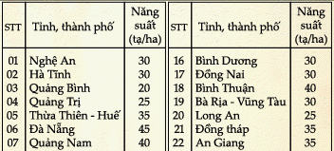
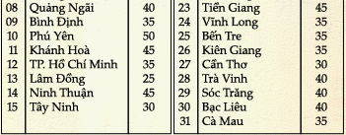
Bài tập2:
Bài 20 (SGK.Tr 23)
a) Lập bảng “tần số”
b) Dựng biểu đồ đoạn thẳng và nêu nhận xét?
c) Tính số trung bình cộng?
d) Tìm mốt của dấu hiệu?

Slide 11
Giá trị (x) | Tần số (n)
20
25
30
35
40
45
50
1
3
7
9
6
4
1
N=31

Slide 12
b. Bảng “tần số” :
c. Biểu đồ đoạn thẳng:
Giá trị (x) | Tần số (n)
20 | 1
25 | 3
30 | 7
35 | 9
40 | 6
45 | 4
50 | 1
 | N=31
n
9
8
7
6
5
4
3
2
1
0
20
25
30
35
40
45
50
x

Slide 13
d) Số trung bình cộng :
Giá trị (x) | Tần số (n) | Các tích (x.n)
20 | 1 | 20
25 | 3 | 75
30 | 7 | 210
35 | 9 | 315
40 | 6 | 240
45 | 4 | 180
50 | 1 | 50
 | N=31 | Tổng: 1090
Số trung bình cộng
Vậy (tạ/ha)
e) Mốt của dấu hiệu : M₀ = 35

Slide 14
Bài 6:
Dấu hiệu là cân nặng (kg) của một nhóm học sinh lớp 7. Có 20 học sinh tham gia.
Lập bảng tần số
c) biểu đồ:
Giá trị (x) | Tần số (n) | Các tích (x.n)
28 | 3 | 84
30 | 3 | 90
31 | 5 | 155
32 | 6 | 192
36 | 2 | 72
45 | 1 | 45
 | N=20 | Tổng: 638
Số trung bình cộng
n
9
8
7
6
5
4
3
Vậy (kg)
2
1
x
0
28
29
30
31
32
36
45

Slide 15
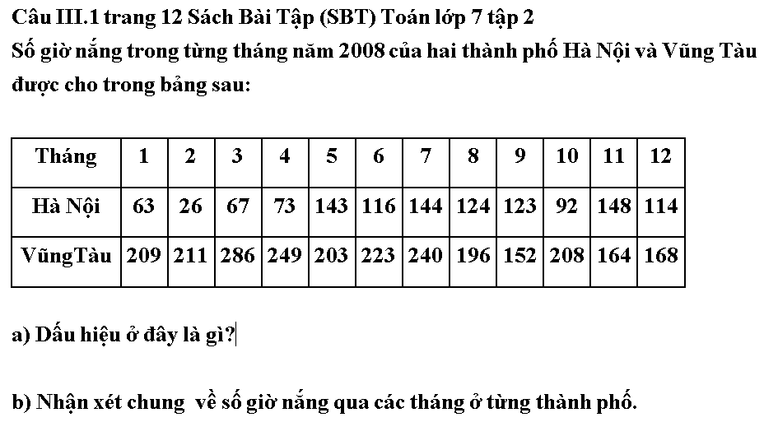

Slide 16
Bài III.1:
Dấu hiệu là Số giờ nắng trong từng tháng năm 2008 của hai thành phố Hà Nội và Vũng Tàu
Năm 2008,
Số giờ nắng trong các tháng ở Hà Nội và Vũng Tàu không chênh lệch nhiều.
Số giờ nắng trong các tháng ở Hà Nội thường thấp hơn Vũng Tàu
c)
Tháng | 1 | 2 | 3 | 4 | 5 | 6 | 7 | 8 | 9 | 10 | 11 | 12
Hà Nội | 63 | 26 | 67 | 73 | 143 | 116 | 144 | 124 | 123 | 92 | 148 | 114 | N= 1233
Vũng Tàu | 209 | 211 | 286 | 249 | 203 | 223 | 240 | 196 | 152 | 208 | 164 | 168 | N= 2509
- Số giờ nắng trung bình hàng tháng ở Hà Nội là:
- Số giờ nắng trung bình hàng tháng ở Vũng Tàu là:

